Slide 1

Avrupa Çevre Ajansı’ndaki Ulusal Uzman Çalışmaları
ve çevresel göstergeler
© Piotr Krześlak, WaterPIX EEA
Teoman SANALAN/ Kurum ziyareti/ 20.02.2024

Slide 2

Ana başlıklar
Birim: STR1
Yapılan çalışmalar
Göstergeler
© Gabriela Delcheva REDISCOVER Nature/EEA

Slide 3
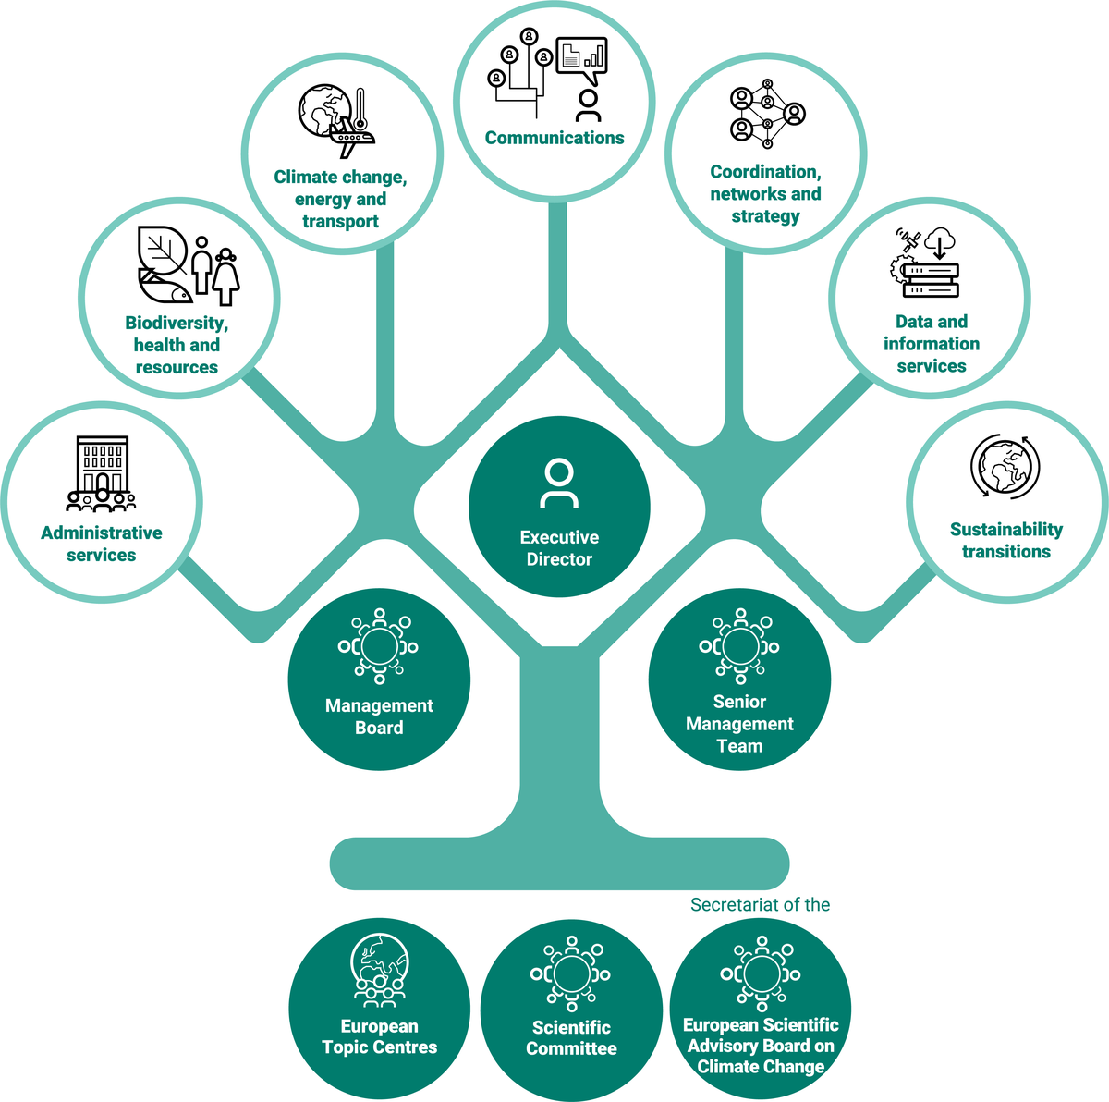
STR-Sustainability Transitions (Sürdürülebilirliğe geçiş)
STR1
Sistemler
Öngörü
Çevre Durum Raporları
© Gabriela Delcheva REDISCOVER Nature/EEA

Slide 4
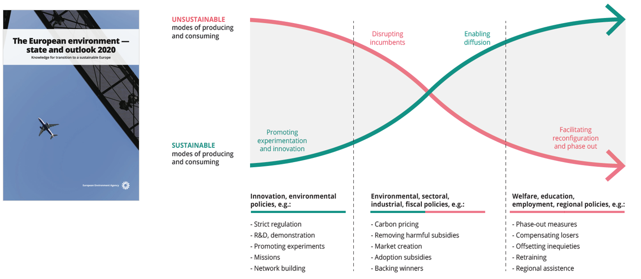
STR-Sustainability Transitions (Sürdürülebilirliğe geçiş)
AÇA-EIONET Vizyonu:
Çevre ve iklim öncelikleri ve çözümleri konusunda bilinçli karar alma için güvenilir ve eyleme dönüştürülebilir bilgi yoluyla sürdürülebilir Avrupa'yı sağlamak.
© Gabriela Delcheva REDISCOVER Nature/EEA

Slide 5
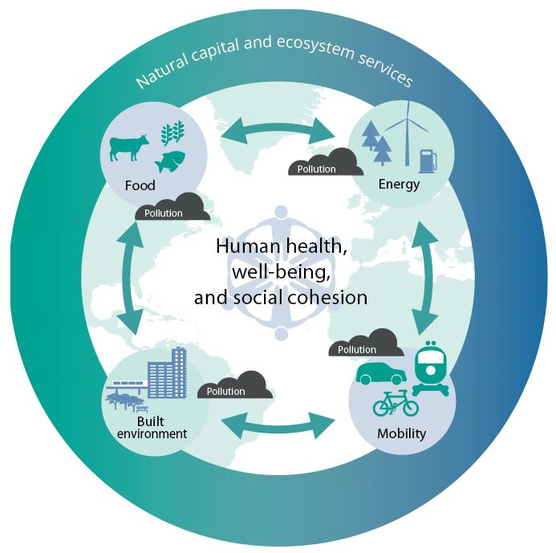
Yapılan çalışmalar
EIONET Grupları yönetimi
  EGSOE
  EGForesight
Sürdürülebilirliğe geçişin izlenmesi
Sistemik analizler
Göstergeler
Uluslararası İşbirliği çalışmaları
8. Çevre Eylem Programı ve izlenmesi
© Gabriela Delcheva REDISCOVER Nature/EEA

Slide 6
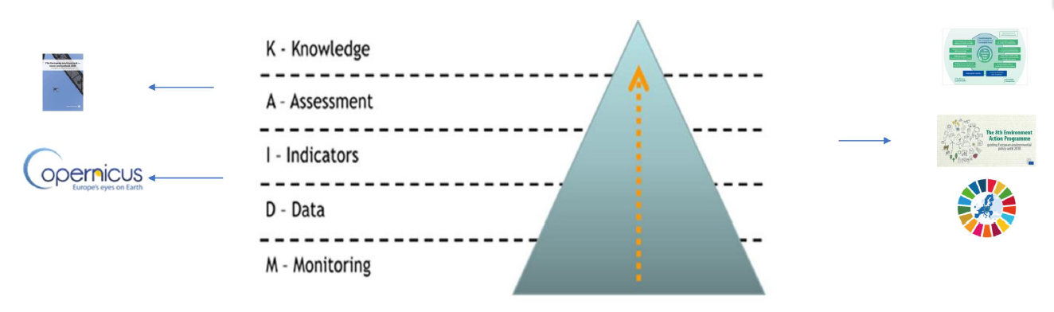
AÇA ve Göstergeler
AÇA-Eionet faaliyetlerinin önemli bir kısmı, politika oluşturmanın tüm aşamalarını destekleyen (politika çerçevelerinin tasarlanması, hedeflerin belirlenmesi, politika izleme, politika değerlendirmesi, iletişim) çevresel göstergelerin üretimi/kullanımı/yayılımıyla ilgilidir.
AÇA Göstergeleri (16 Başlık altında 92 Gösterge)
© Gabriela Delcheva REDISCOVER Nature/EEA

Slide 7
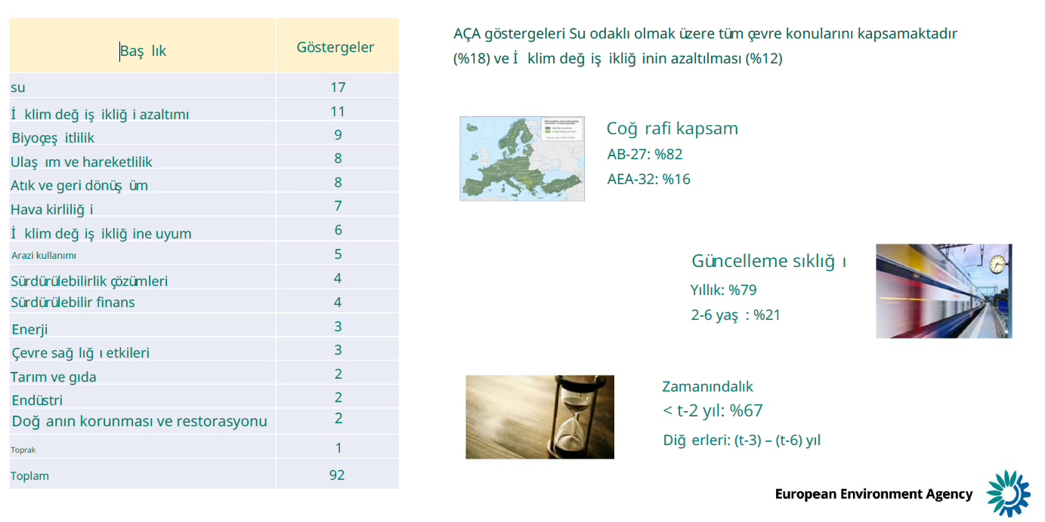
AÇA Göstergeleri
© Gabriela Delcheva REDISCOVER Nature/EEA

Slide 8
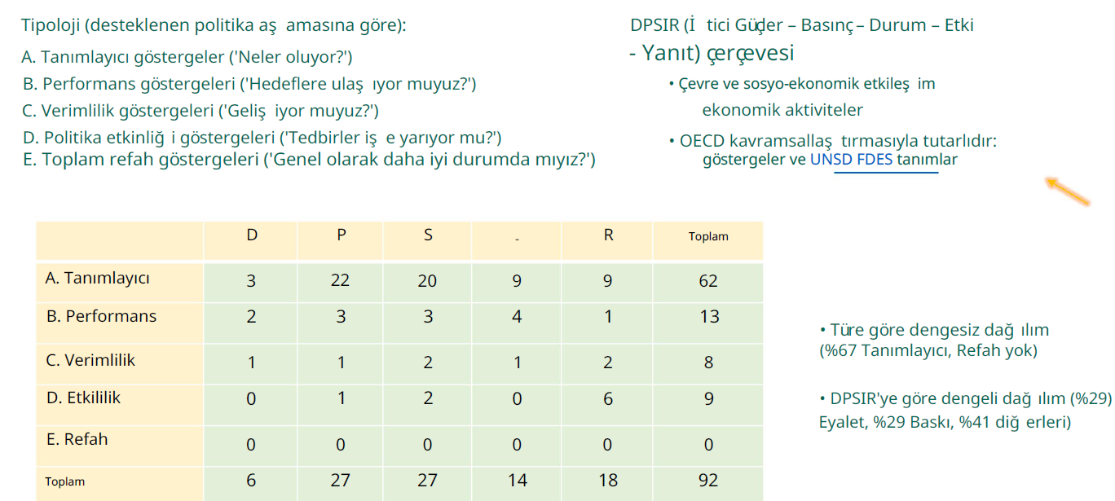
AÇA Göstergeleri sınıflandırma
DPSIR (İtici Güçler-Basınç-Durum-Etki-Tepki) çerçevesi
•Çevre ve sosyo-ekonomik faaliyetler arasındaki etkileşim
•OECD gösterge kavramları ve UNSD FDES tanımları ile tutarlı
Türe göre dengesiz dağıtım (%67 Tanımlayıcı, Refah yok)•DPSIR'ye göre dengeli dağıtım (%29 Durum, %29 Baskı, %41 diğerleri)
© Gabriela Delcheva REDISCOVER Nature/EEA

Slide 9
Göstergeler
AÇA Göstergeleri (16 Başlık altında 92 Gösterge)
https://applications.eea.europa.eu/managementplan/Indicators.aspx
https://applications.eea.europa.eu/managementplan/Indicatorproduction.aspx
© Gabriela Delcheva REDISCOVER Nature/EEA

Slide 10
Politika izleme çerçevelerine desteğin arttırılması: AB Sürdürülebilir Kalınma Amaçları
BM 2030 Sürdürülebilir Kalkınma Gündemi->17 SDG, 169 hedef, 231gösterge
AB, Sürdürülebilir Kalkınma Hedefleri >17 Sürdürülebilir Kalkınma Amacı, 100 gösterge.
Eurostat “Avrupa Birliğinde Sürdürülebilir Kalkınma –AB Bağlamında SDG İlerleme İzleme Raporu – 2023 Baskısı”
7 Başlık altında 15 AÇA Göstergesi
Göstergeler: Tarımdan kaynaklanan amonyak emisyonları; Yeni binek otomobillerden km başına ortalama CO2 emisyonu; Mükemmel su kalitesine sahip yüzme alanları; Nehirlerdeki biyokimyasal oksijen ihtiyacı; İklim bağlantılıekonomikkayıplar;Otlakkelebek endeksi;Arazi alımı;Netseragazemisyonları;LULUCFsektörünün netsera gazı emisyonları;Yeraltı sularında nitrat;Nehirlerdeki fosfat;İnce partikül maddeye maruz kalma nedeniyle erken ölümler(PM2.5);Deniz koruma alanları;Toprak sızdırmazlık endeksi;Karasalkorunan alanlar•Hedefler: SDG2(Sıfır Açlık),SDG3(Sağlık ve Refah),SDG6(Temiz su ve sanitasyon),SDG12(Sorumlu tüketim ve üretim),SDG13(İklim eylemi),SDG14(Su altı yaşam),SDG15(Karada Yaşam)
•Dahil edilmek üzere önerilen 3 yeni gösterge: Kuraklığın ekosistemlere etkisi; Yeşil tahviller; İnsan sağlığı açısından tehlikeli gürültü seviyelerine maruz kalan insanlar
© Gabriela Delcheva REDISCOVER Nature/EEA

Slide 11
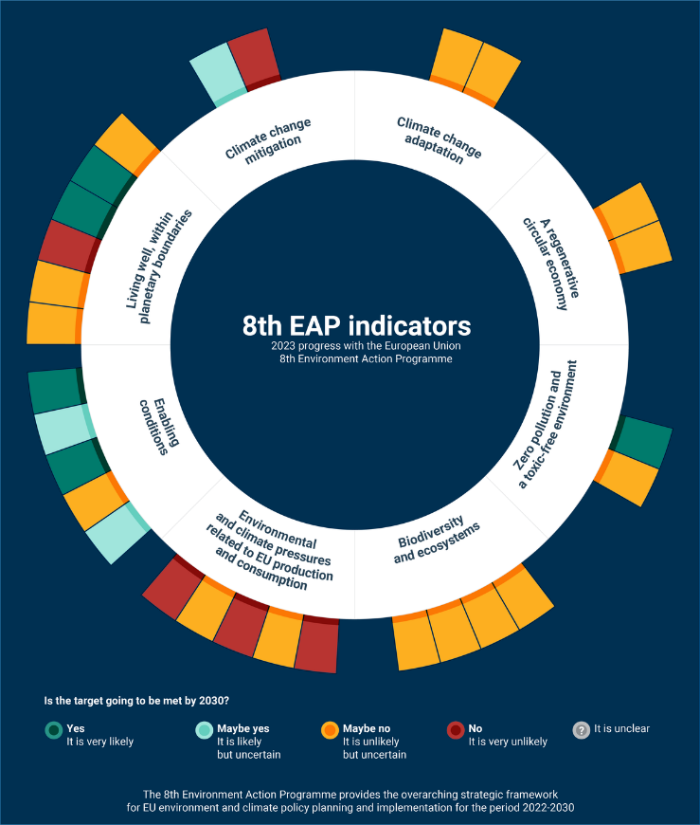
8. Çevre Eylem Programı
AB 8. Çevre Eylem Programı, Yeşil Mutabakat temelinde ve BM Sürdürülebilir Kalkınma Amaçları perspektifinde yer almaktadır.
Programın İzlenmesi AÇA tarafından.
Yıllık izleme 8 Başlık altında 28 Gösterge ile.
İlk rapor Aralık 2023’te.
8. Çevre Eylem Programı izleme Sitesi:
https://www.eea.europa.eu/en/topics/at-a-glance/state-of-europes-environment/environment-action-programme/8th-eap-indicator-based-progress-2023
Göstergelerin güncel sayfaları:
https://www.eea.europa.eu/en/topics/at-a-glance/state-of-europes-environment/environment-action-programme
© Gabriela Delcheva REDISCOVER Nature/EEA

Slide 12




8. ÇEP Yıllık İlerleme
8EAP ilerleme raporu
8EAP puan tablosu
8EAP göstergeleri
Tüm çıktılar AÇA web sayfası üzerinden: 8. ÇEP'in izlenmesi
Paket lansmanı: 2023 Aralık ortası ve sonrasında her Aralık
Notes:
28 ana gösterge – sadece göstergeler değil, her bir göstergenin 2030 yılına kadar belirlenen hedefe ulaşıp ulaşmayacağını değerlendiren mini değerlendirmeler.
Puan Tablosu, 2030 yılına kadar 28 hedefe ulaşma olasılığını görselleştiriyor.
8EAP ilerleme raporu – bulguları özetliyor .

Slide 13
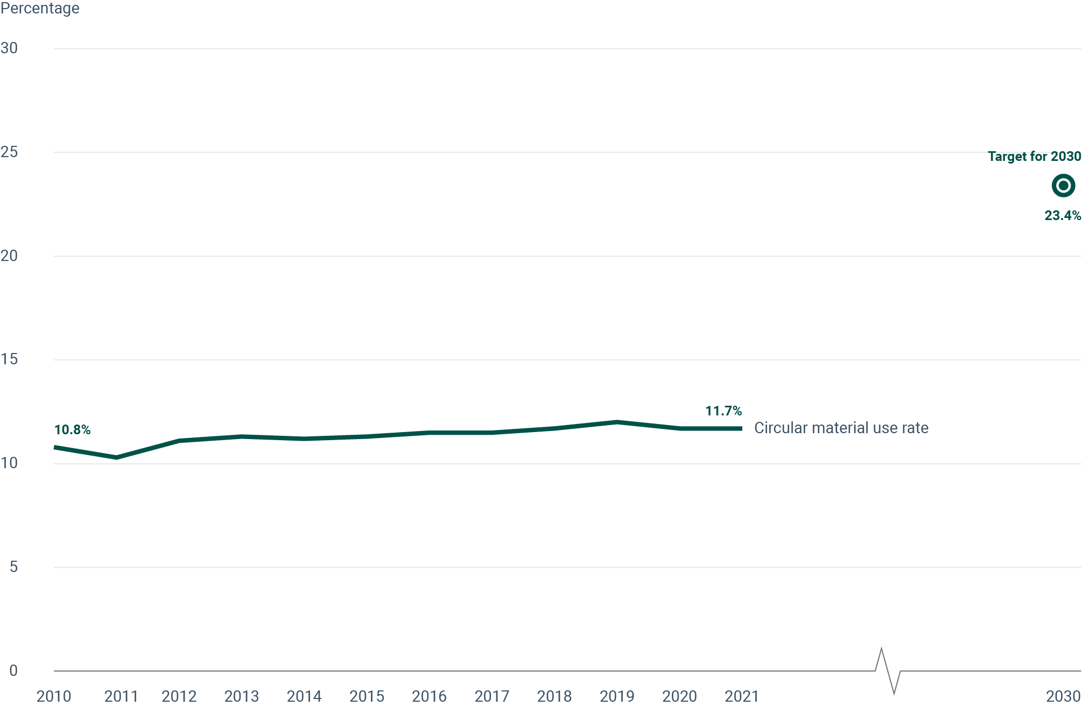

8. Çevre Eylem Programı sayısal hedefi olan göstergeler
Döngüsel malzeme kullanım oranı
© Gabriela Delcheva REDISCOVER Nature/EEA

Slide 14
8. EAP öncelik hedefine ve olanak sağlayan koşullara göre 8. EAP ana göstergeleri:
İklim değişikliği azaltımı
Avrupa'daki toplam sera gazı emisyon eğilimleri ve tahminleri
Avrupa'da arazi kullanımı, arazi kullanımı değişikliği ve ormancılıktan kaynaklanan sera gazı emisyonları
İklim değişikliğine uyum
Avrupa'da iklime bağlı aşırılıklardan kaynaklanan ekonomik kayıplar
Kuraklığın Avrupa'daki ekosistemler üzerindeki etkisi
Yenileyici bir döngüsel ekonomi
Avrupa'nın maddi ayak izi
Avrupa'da atık üretimi
Sıfır kirlilik ve toksik olmayan bir çevre
Avrupa'da ince partikül maddeye maruz kalma nedeniyle erken ölümler
Yeraltı suyundaki nitrat
Biyoçeşitlilik ve ekosistemler
Avrupa'daki karasal korunan alanlar
Avrupa denizlerindeki deniz koruma alanları
Avrupa'da ortak kuş endeksi
Orman bağlantısı
AB üretimi ve tüketimiyle ilgili çevresel ve iklimsel baskılarAvrupa'da birincil ve nihai enerji tüketimiAvrupa'da yenilenebilir kaynaklardan enerji tüketiminin payıAvrupa'da döngüsel malzeme kullanım oranıİç hat yolcu taşımacılığında otobüs ve trenlerin payıAvrupa'da organik tarım yapılan tarım alanlarıEtkinleştirme koşullarıÇevre vergilerinin toplam vergi gelirleri içindeki payıFosil yakıt sübvansiyonlarıÇevre koruma harcamalarıYeşil tahvillerEko-inovasyon endeksiGezegensel sınırlar dahilinde iyi yaşamakAvrupa'daki şehirlerde ve işe gidip gelme bölgelerinde net arazi alımıAvrupa'da su kıtlığı koşulları (Su kullanım endeksi artı)Tüketim ayak izi (yaşam döngüsü değerlendirmesine dayalı)Çevresel mal ve hizmetler sektöründe istihdamÇevresel mal ve hizmetler sektörünün brüt katma değeriAvrupa'da hava kirliliğiyle bağlantılı gelire bağlı çevresel eşitsizlikler

Slide 15
Avrupa Yeşil Mutabakatı
EGD, AB'yi modern, kaynak açısından verimli ve rekabetçi bir ekonomiye dönüştürecek, 2050 yılına kadar net sera gazı emisyonunun sıfırlanmasını, ekonomik büyümenin kaynak kullanımından ayrıştırılmasını ve hiçbir insanın ve hiçbir yerin geride kalmamasını sağlayacaktır.
Eurostat: Avrupa Yeşil Anlaşmasına ilişkin istatistikler:
https://ec.europa.eu/eurostat/cache/egd-statistics/
5 AÇA göstergesi
•Sera gazı emisyonları
•Sektörlere göre sera gazı emisyonları
•İklime bağlı ekonomik kayıplar
•Korunan alanlar
•İnce partikül maddeye (PM2,5) maruz kalma nedeniyle erken ölümler
© Gabriela Delcheva REDISCOVER Nature/EEA

Slide 16
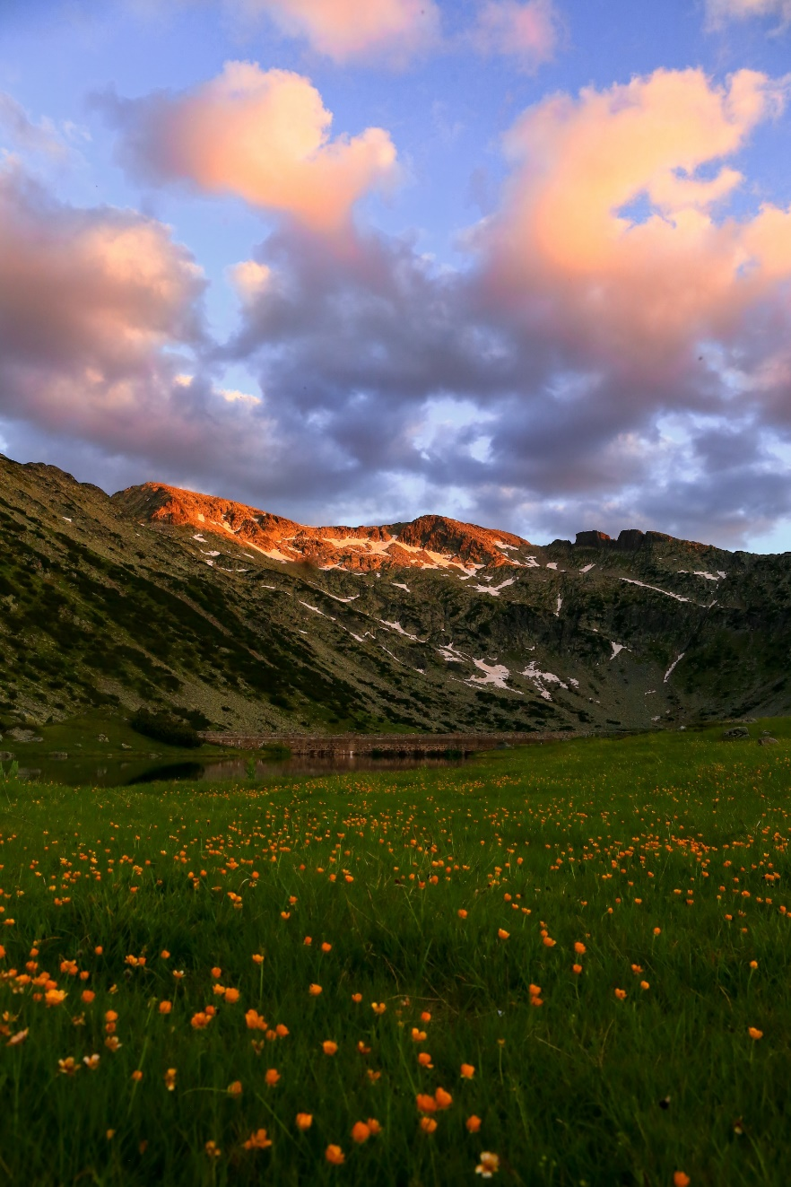


AÇA Göstergelerindeki gelişmeler
© Gabriela Delcheva REDISCOVER Nature/EEA
© Chiara Limonta, REDISCOVER Nature/EEA
© Laura Rosch, REDISCOVER Nature/EEA
Notes:
Use this black slide to place large pictures, charts and maps, and when no title is necessary.

Slide 17
AÇA-Eionet Stratejisi 2021-2030 ve göstergeler
AÇA Gösterge revizyonu:
kısa ve öz bilgiler, kilit stratejik mesajlar
Politikaları destekleyici, daha entegre bir bilgi temeli
Sürdürülebilirliği desteklemek amacıyla politikaları ve bilgiye dayalı karar verme süreçleri için güvenilir ve eyleme geçebilen bilgi
Hedef: sürdürülebilirliğe yönelik ilerlemeyi ölçmek ve değerlendirmek
İlgili tüm aktörler arasında daha fazla işbirliğine ihtiyaç var
•İstatistikçiler
•Bilim insanları
•Kural koyucular
•Sivil toplum…
hem bölgesel hem de ulusal düzeyde
© Gabriela Delcheva REDISCOVER Nature/EEA

Slide 18

AÇA Göstergeler
Merkezi olmayan bir yapı var. Tematik birimler gösterge yönetiminde başrolde.
Gösterge Çekirdek Takım
STR (Riyong Kim, Aphrodite Mourelatou, Roberta Pignatelli, Cathrine Ganzleben)
COM (Penelope Attard, Andy Martin)
Gösterge Yönlendirme Komitesi
Gösterge Çekirdek Takım
+
STR, COM, DIS, BHR, CET Grup Başkanları
© Gabriela Delcheva REDISCOVER Nature/EEA

Slide 19
AÇA Gösterge süreçleri- Yeni gösterge
İlgili tematik uzman
Gösterge Çekirdek Takım
Gösterge Yönlendirme Komitesi
Gösterge üreticileri için kılavuz ve eğitimler de bulunmakta.
© Gabriela Delcheva REDISCOVER Nature/EEA

Slide 20
Yeni gösterge çalışmaları
YENİ GÖSTERGE GELİŞTİRME ÇALIŞMALARI
Sosyal gerginlikler ve kutuplaşmalar
Adil sürdürülebilirlik
Eşitsizlikler
Tutum ve yaklaşım kalıpları
Tüketim alışkanlıkları
Değerler, tercih ve öncelikler
Gezegen sınırları
SIWB – Sürdürülebilir, kapsayıcı gönenç (JRC)
https://composite-indicators.jrc.ec.europa.eu/siwb-prioritisation-tool/explore
© Gabriela Delcheva REDISCOVER Nature/EEA

Slide 21
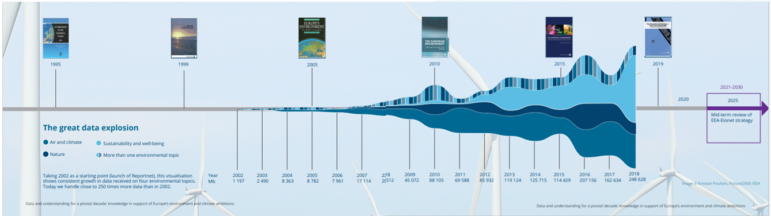
Yeni gösterge çalışmaları: gelişen veri olanakları ile daha gelişmiş analiz

Slide 22
Yeni gösterge çalışmaları
SIWB – Sürdürülebilir, kapsayıcı gönenç (JRC)
https://composite-indicators.jrc.ec.europa.eu/siwb-prioritisation-tool/explore
© Gabriela Delcheva REDISCOVER Nature/EEA

Slide 23
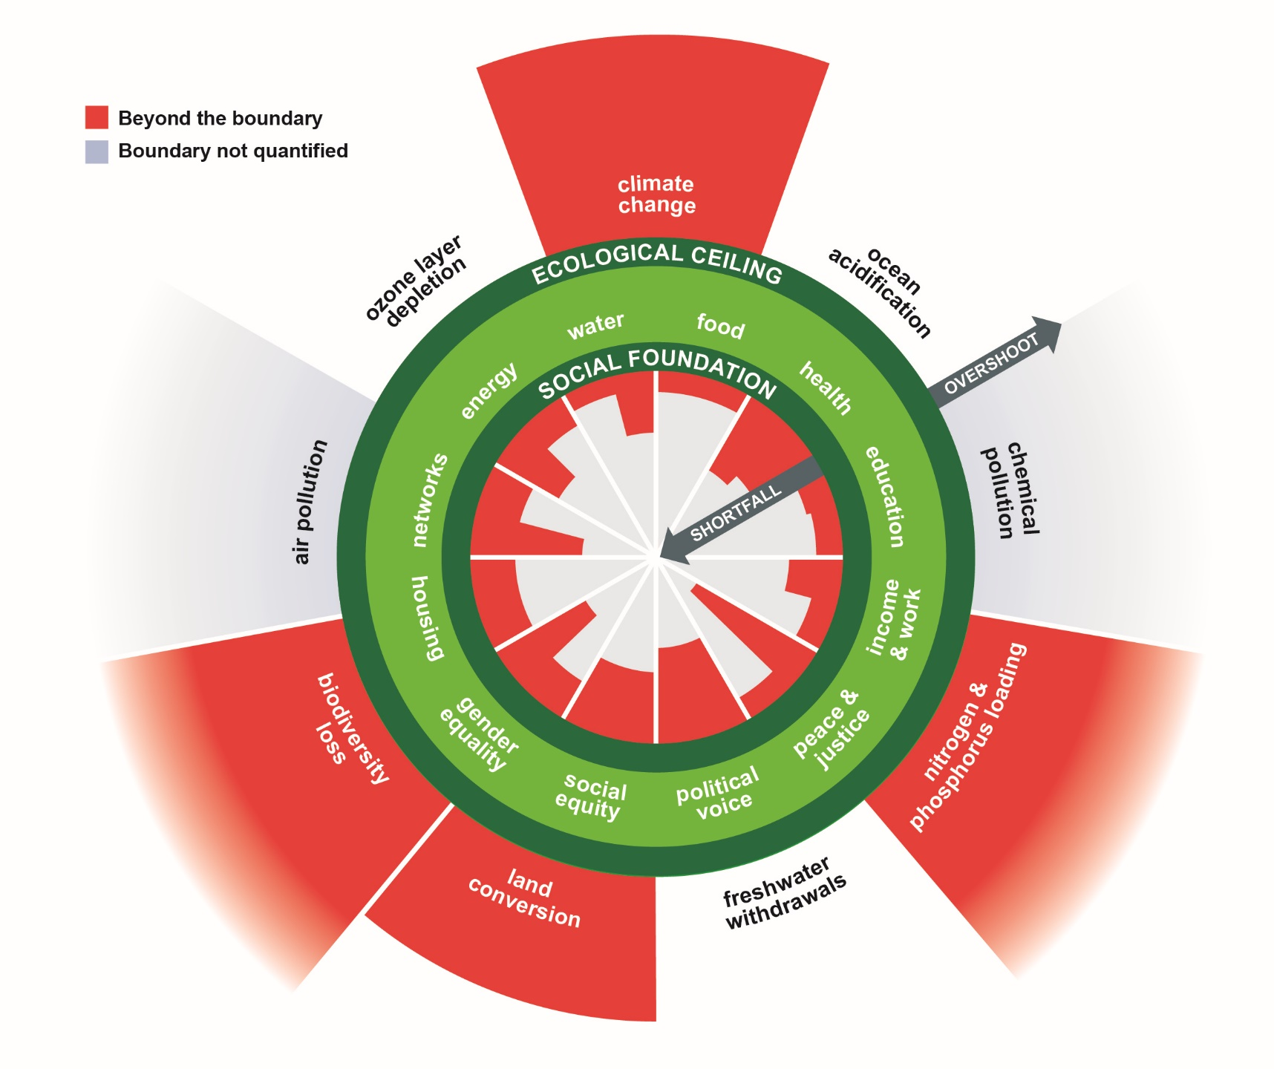
Simit Ekonomisi (DEAL)

Slide 24

Teşekkürler
© Dominika Hrašková, REDISCOVER Nature/EEA
Notes:
Closing slide: you may want to use the same image as in the opening slide and thank your listeners.

